Slide 1

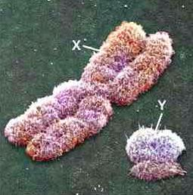
Тема урока
Генетика пола. Сцепленное с полом наследование.
Параграф 9.4 (285-289)
Видео урок
https://interneturok.ru/lesson/biology/10-klass/osnovy-genetiki/geneticheskoe-opredelenie-pola

Slide 2
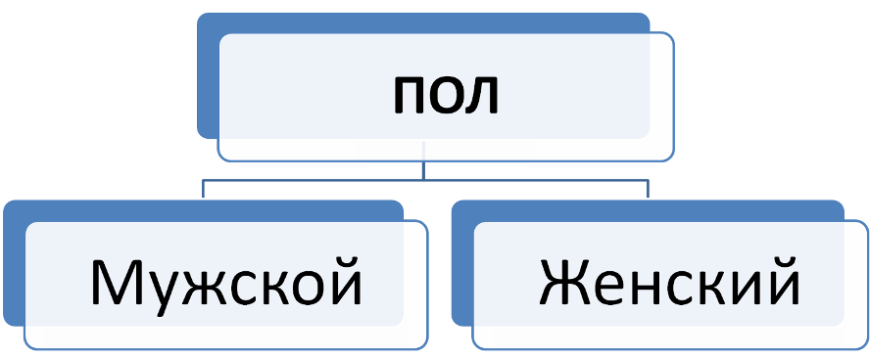
Пол - это совокупность морфологических, физиологических, биохимических и других признаков организма, обусловливающих воспроизведение себе подобного.
Пол – это совокупность признаков и свойств организма, обеспечивающих функцию воспроизведения потомства и передачу наследственной информации за счет образования гамет.
Половой диморфизм – это различия морфологических, физиологических и биохимических признаков у особей разных полов, т. е. признаков, по которым женская особь отличается от мужской.

Slide 3
Виды хромосом
Хромосомы
Аутосомы
хромосомы, одинаковые у обоих полов
Половые
хромосомы, по которым мужской и женский пол отличаются

Slide 4
Хромосомная теория пола К.Корренса (1907)
Пол будущего потомка определяется сочетанием половых хромосом в момент оплодотворения:
Пол, имеющий одинаковые половые хромосомы - гомогаметный
Пол, имеющий разные половые хромосомы - гетерогаметный

Slide 5
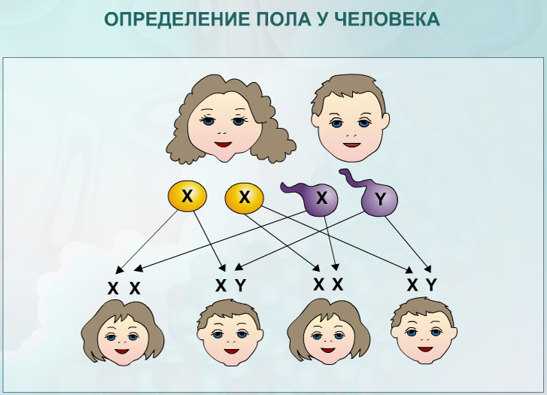

Slide 6
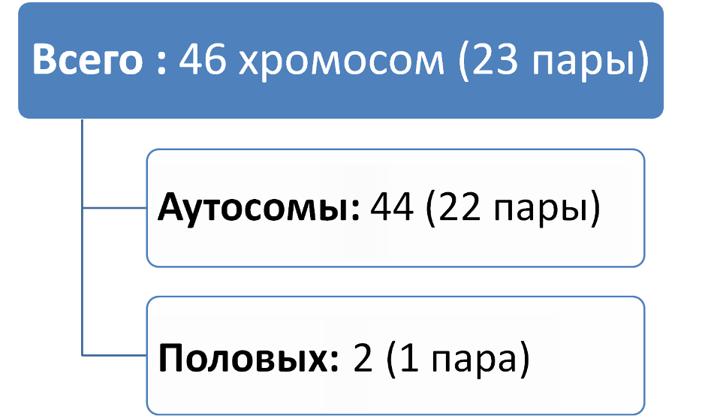
Набор хромосом человека
Женщины – 2 х 22 пары + XX,
Мужчины – 2 x 22 пары + XY,

Slide 7
Половые хромосомы

Slide 8
Хромосомный набор человека
Женщина XX
Мужчина XY

Slide 9
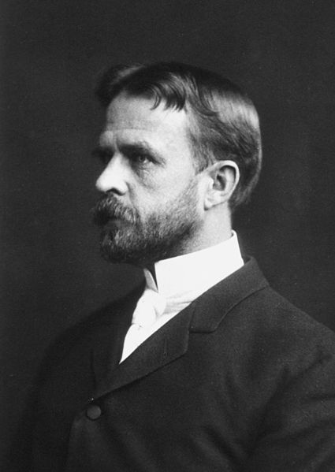
Особая роль в изучении наследования сцепленного с полом - принадлежит американскому эмбриологу, генетику Томасу Моргану.
Закон Т. Моргана: Гены, локализованные в одной хромосоме, наследуются совместно и принадлежат к одной группе сцепления. Число групп сцепления у организмов равно числу пар хромосом: дрозофила – 6 пар, кукуруза – 10 пар, томат – 12 пар, человек 23 пары.
Томас Хант Морган — американский биолог, один из основоположников генетики, председатель Шестого Международного конгресса по генетике в Итаке, Нью-Йорке (1932).
Лауреат Нобелевской премии по физиологии и медицине (1933) «За открытия, связанные с ролью хромосом в наследственности».

Slide 10
Существует 5 типов хромосомного определения пола:

Slide 11
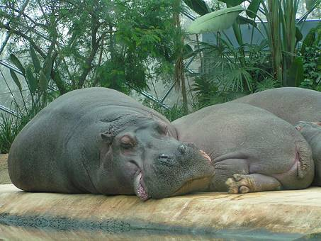
1 тип
ХХ, ХУ
Характерен для млекопитающих, червей, ракообразных, большинства насекомых, земноводных, некоторых рыб

Slide 12
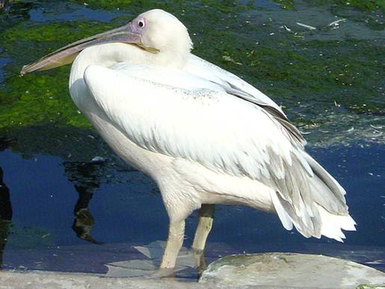
2 тип
ХУ ХХ
Характерен для птиц, пресмыкающихся, некоторых земноводных и рыб, некоторых насекомых (чешуекрылых)

Slide 13
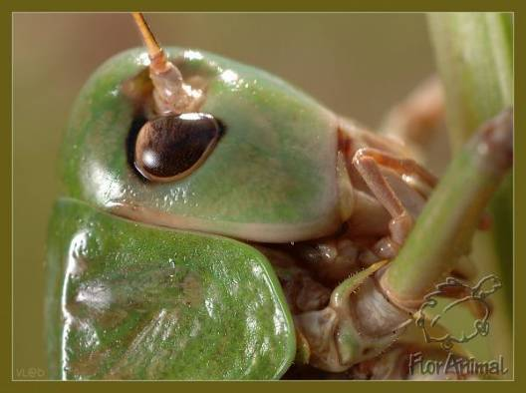
3 тип
ХX Х0
(0 обозначает отсутствие хромосом) встречается у некоторых насекомых (прямокрылые)

Slide 14
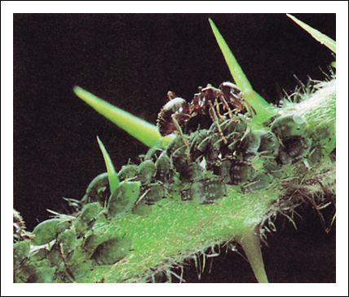
4 тип
Х0 ХX
Встречается у некоторых насекомых (равнокрылые- цикады, тли)

Slide 15
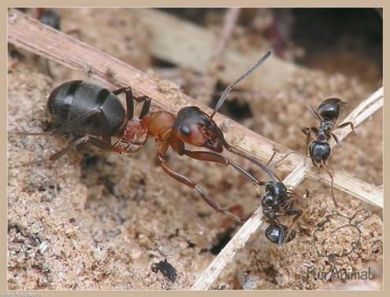
5 тип
Гаплоидно-диплоидный тип
2n n
Встречается у пчел и муравьев: самцы развиваются из неоплодотворенных гаплоидных яйцеклеток (партеногенез), самки – из оплодотворенных диплоидных).

Slide 16
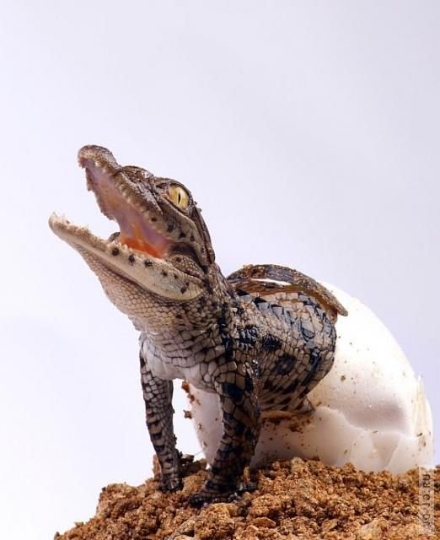
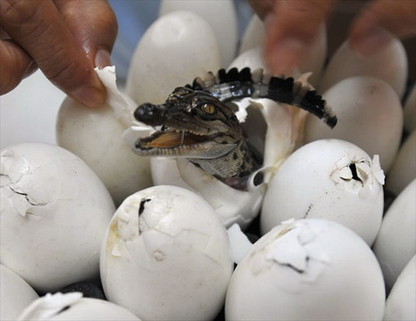
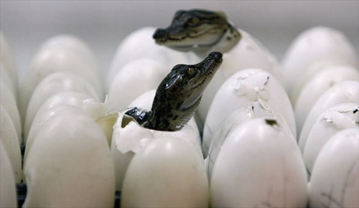
Интересные факты
У крокодилов не обнаружены половые хромосомы.
Пол зародыша, развивающегося в яйце, зависит от температуры окружающей среды: при высоких температурах развивается больше самок, а в том случае, если прохладно, - больше самцов.
Вывод: Пол может определяться в процессе онтогенеза, после оплодотворения и зависит и от факторов внешней среды.

Slide 17
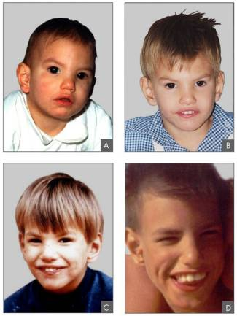
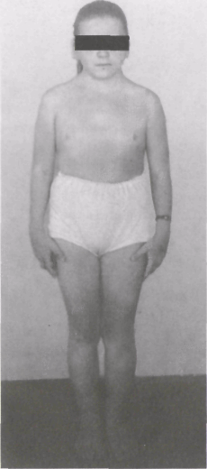
Хромосомные болезни
В таких случаях у потомства наблюдается:
- непропорциональный рост конечностей;
- бесплодие;
- умственная отсталость и другие аномалии.
Примерами таких нарушений являются:
- синдром Клайнафельтера 44 аутосомы + XXY (частота 0,15%);
синдром Шерешевского – Тернера 44 аутосомы + X0 (частота 0,03%)

Slide 18
Причины аномалий:
Воздействие мутагенных факторов – радиационного, термического, химического и др.
К химическим факторам относится действие алкоголя, никотина, наркотиков, токсических веществ, а также бесконтрольное использование лекарственных препаратов.
Важное значение имеет и возраст родителей, т.к. после 35 лет у человека цитоплазма половых клеток становится более вязкой и может нарушаться расхождение хромосом при мейозе.

Slide 19
Наследование, сцепленное с полом – наследование признаков, гены которых находятся в Х- и Y-хромосомах
Например, Х-хромосома человека содержит около 150 генов, отвечающих за развитие различных признаков, например:
- ген, отвечающий за свертывание крови;
- ген, отвечающий за форму и размер зубов;
- ген, отвечающий за синтез ряда ферментов;
- ген, обуславливающий дальтонизм (слепоту к красному и зеленому).
Половые хромосомы отвечают не только за формирование пола, существуют признаки, которые определяются генами, лежащими в половых хромосомах. Наследование таких признаков называется, наследование сцепленное с полом.

Slide 20
У человека известны признаки, сцепленные с полом, например, очень тяжелое наследственное заболевание гемофилия, при котором кровь теряет способность свертываться.
Было установлено, что гемофилия обусловлена рецессивным геном, расположенным в Х-хромосоме.
??? Почему у женщин, имеющих в генотипе ген гемофилии, болезнь не проявляется, а у мужчин – проявляется?

Slide 21
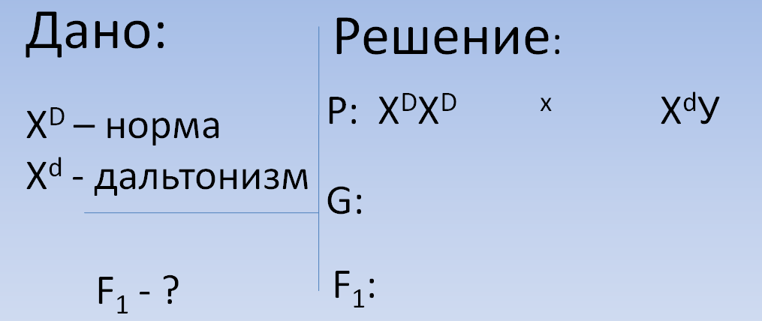
Задание!
Определите вероятность рождения в семье ребенка дальтоника, если женщина здорова и все ее предки были здоровы, а мужчина болен дальтонизмом.

Slide 22
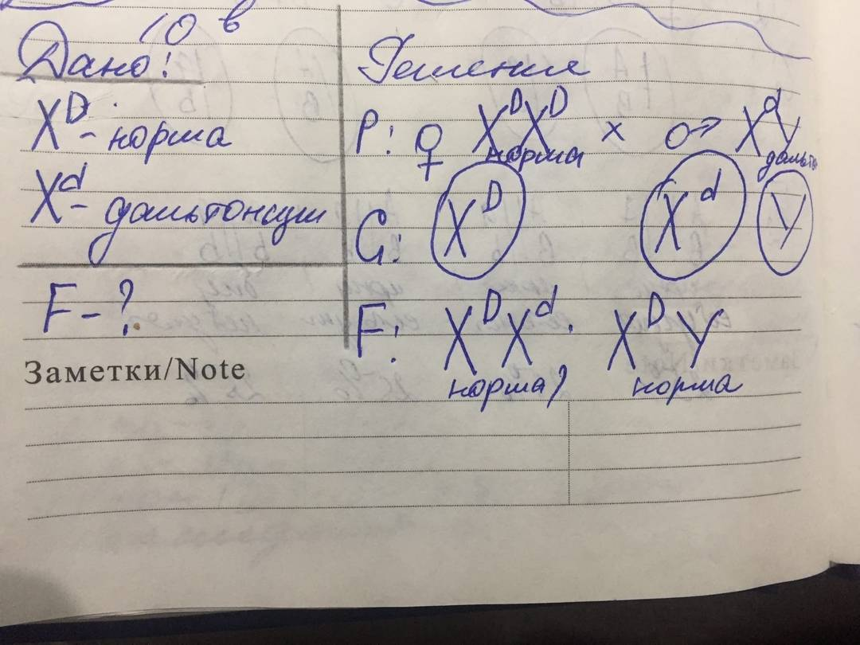
Проверим
Ответ 0!

Slide 23
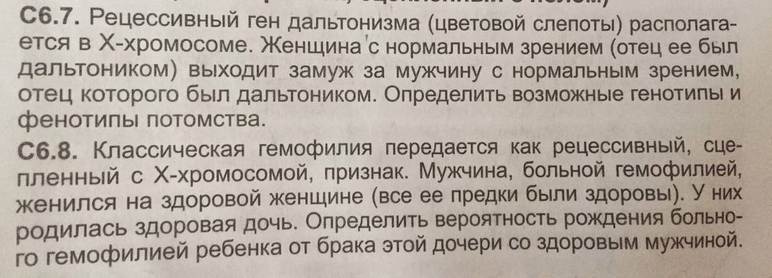
задачи

Slide 24
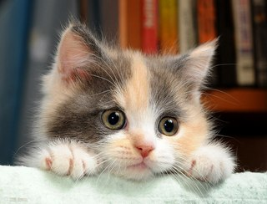
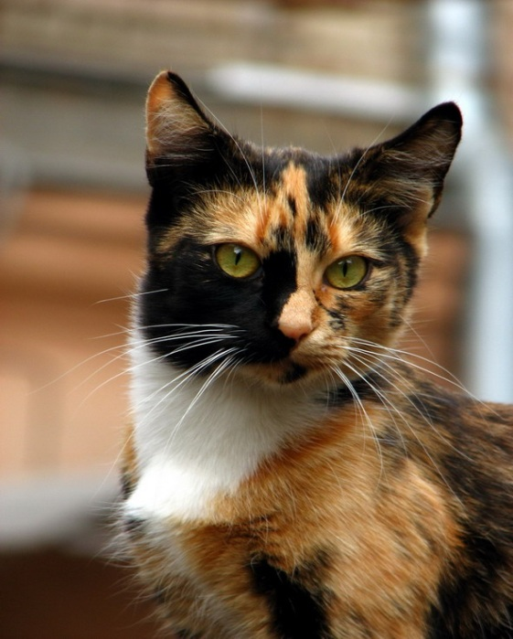
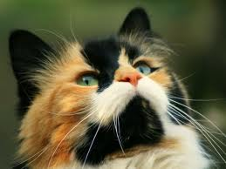
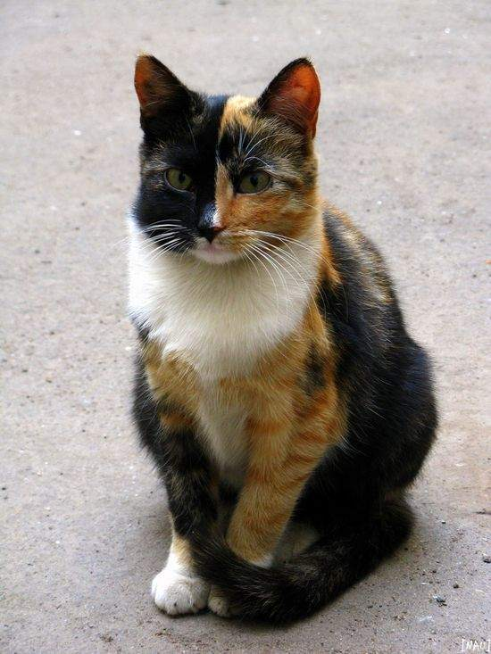
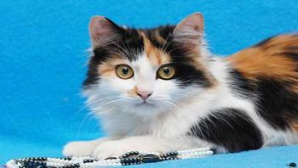
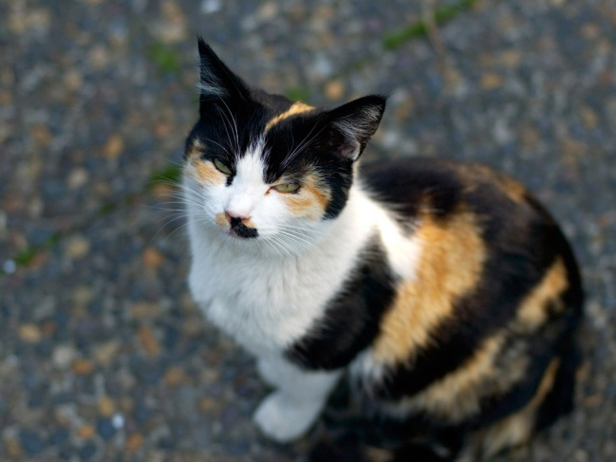
Почему не бывает трёхцветных котов?
На вопрос на такой кто ответить нам готов?

Slide 25
Ген окраски кошек сцеплен с Х-хромосомой. Черная окраска определяется геном Х^{В}, рыжая — геном Х^{b}.
Гетерозиготы имеют черепаховую окраску.
От черной кошки и рыжего кота родились один черепаховый и один черный котенок. Определите генотипы родителей и потомства, возможный пол котят.

